Slide 1
lập trình Hđt VỚI JAVA: TƯƠNG TÁC GIỮA CÁC ĐốI tượng
Học viện Công nghệ Bưu chính Viễn thông
Khoa Công nghệ thông tin
LẬP TRÌNH HƯỚNG ĐỐI TƯỢNG
Nguyễn Thị Bích Nguyên
ntbichnguyen@gmail.com

Slide 2
NỘI DUNG
4.1 Cộng tác giữa các đối tượng
4.2 Thuộc tính
4.3 Phương thức
4.3.1 Khai báo phương thức
4.3.2 Biến this
4.3.3 Gọi phương thức
4.3.4 Nạp chồng phương thức
4.3.5 Phương thức xây dựng
4.3.6 Che dấu thông tin
4.4 Truyền thông điệp giữa các đối tượng
4.5 Bài tập

Slide 3
CỘNG TÁC GIỮA CÁC ĐỐI TƯỢNG
Quy trình phát triển phần mềm hướng đối tượng bao gồm bốn bước cơ bản:
Thiết lập đúng các yêu cầu chức năng và sứ mệnh tổng quát của một ứng dụng.
Thiết lập các lớp thích hợp bao gồm CTDL, cách cư xử và mối quan hệ với lớp khác.

Slide 4
CỘNG TÁC GIỮA CÁC ĐỐI TƯỢNG
Quy trình phát triển phần mềm hướng đối tượng bao gồm bốn bước cơ bản:
Tạo số lượng các thể hiện đối tượng từ các lớp này để thoả mãn các yêu cầu và sứ mệnh của ứng dụng.
Thiết lập môi trường hoạt động của đối tượng để sẳn sàng phản ứng với các sự kiện kích hoạt từ bên ngoài.

Slide 5
CỘNG TÁC GIỮA CÁC ĐỐI TƯỢNG
Xét hệ thống đăng ký sinh viên SRS có môi trường hoạt động như sau:
Việc click chuột vào một nút (button) trên giao diện của ứng dụng SRS hàm ý rằng sinh viên muốn đăng ký một khoá học.
Nhận thông tin từ một hệ thống tự động khác như SRS nhận danh sách sinh viên đã đóng tiền từ hệ thống thu cước.

Slide 6
CỘNG TÁC GIỮA CÁC ĐỐI TƯỢNG
Xét hệ thống đăng ký sinh viên SRS có môi trường hoạt động như sau:
Ngay khi một sự kiện kích hoạt được nhận biết từ hệ thống hướng đối tượng, các đối tượng thích hợp phản ứng và thực hiện các dịch vụ của chính nó hay yêu cầu các dịch vụ của các đối tượng khác trong dây chuyền phản ứng, cho đến khi đạt được mục đích.

Slide 7
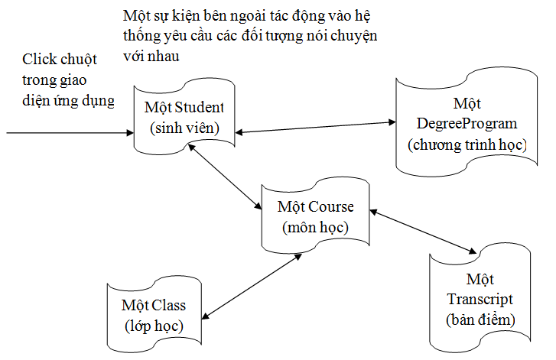
CỘNG TÁC GIỮA CÁC ĐỐI TƯỢNG
VD: Yêu cầu đăng ký khoá học của sv:

Slide 8
CỘNG TÁC GIỮA CÁC ĐỐI TƯỢNG
Các đối tượng trong sơ đồ tương tác này:
Một đối tượng Student (trừu tượng hoá của một sinh viên thật).
Một đối tượng DegreeProgram để đảm bảo rằng khoá học đăng ký phù hợp với sinh viên này.
Một đối tượng Course để đảm bảo còn chổ cho sinh viên đăng ký môn học này.

Slide 9
CỘNG TÁC GIỮA CÁC ĐỐI TƯỢNG
Các đối tượng trong sơ đồ tương tác này:
Một đối tượng Classroom thể hiện phòng học tổ chức môn học và kiểm tra khả năng chứa của nó.
Một đối tượng Transcript để đảm bảo người sinh viên này đã học các môn học cần thiết cho môn học đang đăng ký.

Slide 10
THUỘC TÍNH
Khai báo thuộc tính của lớp:
<tính chất> <kiểu dữ liệu> <tên thuộc tính>;

Slide 11
THUỘC TÍNH
Tính chất:
public: Có thể được truy cập từ bên ngoài lớp định nghĩa.
protected: Chỉ được truy cập từ lớp định nghĩa và các lớp kế thừa từ lớp đó.
private: Chỉ được truy cập trong phạm vi bản thân lớp định nghĩa.
Không khai báo: Ngầm định là package, chỉ được truy cập từ cùng package.

Slide 12
THUỘC TÍNH
Tính chất:
static: Được dùng chung cho một thể hiện của lớp, có thể được truy cập trực tiếp bằng <tên lớp>.<tên thuộc tính> mà không cần khởi tạo một thể hiện của lớp.
abstract: Định nghĩa một thuộc tính trừu tượng. Thuộc tính này không thể truy nhập trong lớp nhưng có thể bị định nghĩa chồng ở các lớp kế thừa.

Slide 13
THUỘC TÍNH
Tính chất:
final: Một thuộc tính hằng, không bị định nghĩa chồng ở các lớp kế thừa.
native: Dùng cho phương thức khi cài đặt phụ thuộc môi trường trong một ngôn ngữ khác, như C hay hợp ngữ.
synchronized: Dùng cho phương thức tới hạn, nhằm ngăn các tác động của các đối tượng khác khi phương thức đang được thực hiện.

Slide 14
THUỘC TÍNH
Kiểu dữ liệu: Có thể là các kiểu dữ liệu cơ bản sẵn có của Java, có thể là các lớp do người dùng tự định nghĩa.
Tên thuộc tính: Được đặt tên theo quy tắc đặt tên biến của Java. Thông thường tên thuộc tính đặt theo kiểu camel như name, studentId, courseLoad.

Slide 15
THUỘC TÍNH
Định nghĩa lớp Person sau có hai thuộc tính name, và age.
class Person
{
public String name;
public int age;
}

Slide 16
KHAI BÁO PHƯƠNG THỨC
<tính chất> <kiểu trả về> <tên phương thức> ([<các tham số>]) [throws <các ngoại lệ>]
{
…
}

Slide 17
KHAI BÁO PHƯƠNG THỨC
Tính chất: Đặc trưng bởi các từ khoá tương tự như tính chất của thuộc tính.
Kiểu trả về: Kiểu dữ liệu trả về của phương thức, có thể là kiểu dữ liệu sẵn có của Java hoặc là kiểu do người dùng tự định nghĩa.
Tên phương thức: Tuân theo qui tắc đặt tên biến của Java. Thông thường tên phương thức đặt theo kiểu camel như registerForCourse, printTranscript.

Slide 18
KHAI BÁO PHƯƠNG THỨC
Các ngoại lệ: Là một đối tượng đặc biệt được tạo ra khi chương trình gặp lỗi. Java sẽ trả lại cho chương trình ngoại lệ này theo từ khoá throws. Các ngoại lệ, nếu có, được phân cách nhau bởi dấu phẩy.
Các tham số: Các tham số của phương thức, được liệt kê theo cặp
<kiểu tham số> <tên tham số>, các tham số được phân biệt bởi dấu phẩy.

Slide 19
KHAI BÁO PHƯƠNG THỨC
Bảng tóm tắt cách truy cập cho các thành viên của lớp (Y là được truy cập)
Tính chất | Lớp | Lớp con | Gói | Bất kỳ ở đâu
private | Y
protected | Y | Y | Y
public | Y | Y | Y | Y
(không khai báo) | Y | Y | Y

Slide 20
KHAI BÁO PHƯƠNG THỨC
Đoạn lệnh sau mô tả việc khai báo phương thức show() để hiển thị thông tin cá nhân của lớp Person.
class Person
{
public String name;
public int age;
public void show()
{
System.out.println (name + “ is ” + age +
“ years old!”);
}
}

Slide 21
BIẾN THIS
Biến this là một biến ẩn đặc biệt luôn tồn tại trong các lớp Java: một lớp có đúng một biến ẩn this.
Biến này được sử dụng trong khi chạy và nó trỏ đến bản thân đối tượng đang thể hiện lớp đó.
Biến this thường được sử dụng trong các hàm xây dựng của lớp.

Slide 22
BIẾN THIS
Đoạn lệnh sau khai báo một lớp Person hoàn toàn giống với lớp Person đã được khai báo trước, nhưng chỉ khác là có dùng biến this trong hàm xây dựng của lớp.
Ta chú ý đến hàm xây dựng của lớp, hàm này có hai biến cục bộ là name và age, trùng với các biến của lớp. Do đó, trong phạm vi hàm này, biến this.name và this.age sẽ chỉ các biến của lớp, còn các biến name và age sẽ chỉ các biến cục bộ của hàm.

Slide 23
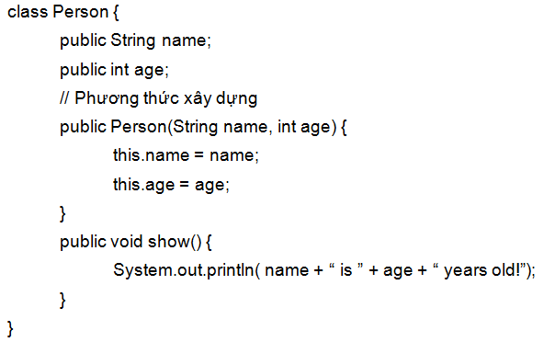
BIẾN THIS

Slide 24
GỌI PHƯƠNG THỨC
Chương trình PersonDemo minh hoạ cách dùng lớp Person mà chúng ta vừa định nghĩa. Chương trình này sẽ tạo ra một đối tượng myPerson của lớp Person với các thuộc tính có giá trị khởi tạo: name = “Minh” và age = “21”. Sau đó, chương trình sử dụng phương thức show() của đối tượng myPerson để in ra dòng thông báo:
Minh is 21 years old!.

Slide 25
GỌI PHƯƠNG THỨC
package buoi3;
class PersonDemo
{
public static void main(String[] args)
{
Person myPerson = new Person(“Minh”, 21);
myPerson.show();
}
}

Slide 26
NẠP CHỒNG PHƯƠNG THỨC
Java cho phép trong cùng một lớp, có thể khai báo nhiều phương thức có cùng tên nhưng khác nhau về tính chất; khi đó ta gọi đây là nạp chồng (overloading) phương thức. Xét chi tiết hơn thì các phương thức này:
Hoặc danh sách các tham số khác nhau
Hoặc kiểu trả về khác nhau
Hoặc kết hợp hai điều kiện trên.
Notes:
Nếu không, Java sẽ không phân biệt được chúng.

Slide 27
NẠP CHỒNG PHƯƠNG THỨC
Ví dụ nếu trong cùng một lớp:
// hợp lệ
public int add(int x, int y){…}
public float add(float x, int y){…}
// không hợp lệ
public int add(int x, int y){…}
public int add(int x, int y){…}

Slide 28
PHƯƠNG THỨC XÂY DỰNG
Phương thức xây dựng (constructor) của lớp được dùng để khởi tạo một thể hiện cụ thể của một lớp, nghĩa là gán các giá trị khởi đầu cho các thuộc tính, nếu có, và tạo ra một đối tượng cụ thể.

Slide 29
PHƯƠNG THỨC XÂY DỰNG
Lưu ý:
Phương thức xây dựng phải có tên trùng với tên của lớp.
Phương thức xây dựng không có giá trị trả về.
Phương thức xây dựng có tính chất public hoặc package (không khai báo kiểu truy nhập).
Có thể có nhiều phương thức xây dựng của cùng một lớp.

Slide 30
PHƯƠNG THỨC XÂY DỰNG
Chương trình sau minh hoạ hai phương thức xây dựng của lớp Person:
package buoi3;
class Person
{
public String name;
public int age;
// Phương thức xây dựng không tham số public Person()
{
name = “”; age = 0;
}

Slide 31
PHƯƠNG THỨC XÂY DỰNG
// Phương thức xây dựng có hai tham số
public Person(String name, int age)
{
this.name = name;
this.age = age;
}

Slide 32
PHƯƠNG THỨC XÂY DỰNG
// Phương thức xây dựng có hai tham số
public void show()
{
if (name.equals(“”))
System.out.println(“name is empty”);
else
System.out.println (name + “is” + age + “ years old!”);
}
}

Slide 33
PHƯƠNG THỨC XÂY DỰNG
public class TestPerson
{
public static void main( String[] args)
{
// gọi phương thức xây dựng không tham số
Person p1 = new Person();
p1.show();
// gọi phương thức xây dựng có tham số Person p2 = new Person(“Tam”, 31 ); p2.show();
}
}

Slide 34
PHƯƠNG THỨC XÂY DỰNG
Kết quả chương trình:
name is empty
Tam is 31 years old!

Slide 35
CHE DẤU THÔNG TIN
Lớp che dấu thông tin của nó để bên ngoài không thể thấy bằng tính chất private cho thuộc tính và phương thức.
Ví dụ định nghĩa lớp Student sau:

Slide 36
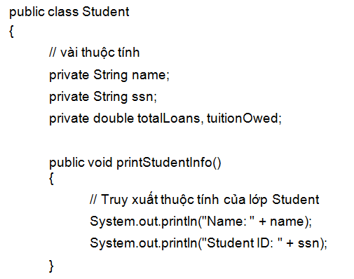
CHE DẤU THÔNG TIN

Slide 37
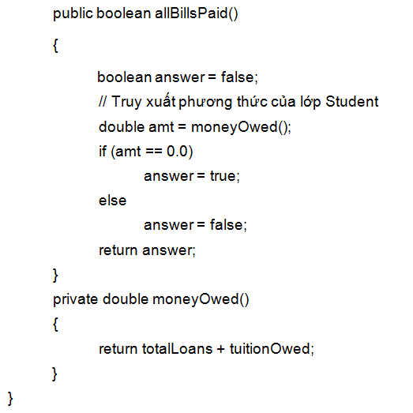
CHE DẤU THÔNG TIN

Slide 38
CHE DẤU THÔNG TIN
Trong định nghĩa lớp Student, hai thuộc tính name, ssn và phương thức moneyOwed chỉ được thấy bên trong lớp còn phương thức allBillsPaid có thể được thấy từ bên ngoài.

Slide 39
CHE DẤU THÔNG TIN
Để cung cấp cách truy nhập thuộc tính loại private từ bên ngoài lớp, cặp phương thức get/set được đề nghị như sau:

Slide 40
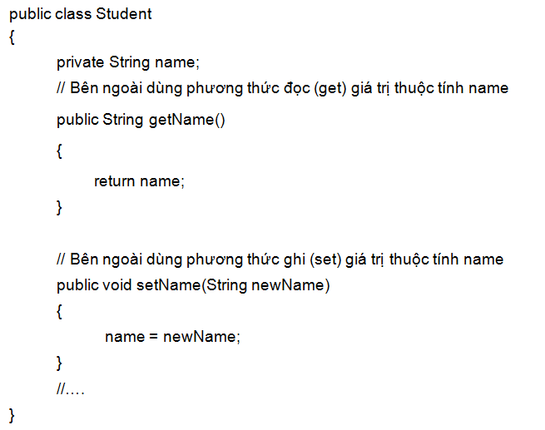
CHE DẤU THÔNG TIN

Slide 41
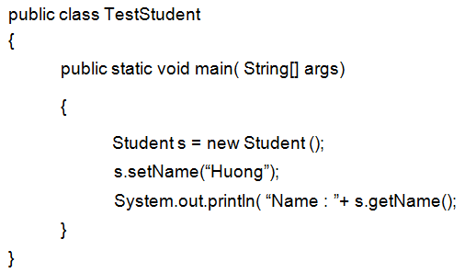
CHE DẤU THÔNG TIN

Slide 42
TRUYỀN THÔNG ĐIỆP GIỮA CÁC ĐỐI TƯỢNG
Chúng ta xét một ví dụ truyền thông điệp giữa hai đối tượng có kiểu đã định nghĩa là Student và Course và các phương thức sau.
Với lớp Student
boolean successfullyCompleted(Course c)
Cho một đối tượng c kiểu Course, ta yêu cầu đối tượng kiểu Student nhận thông điệp này và xác nhận sinh viên này đã hoàn tất môn học và đã nhận một điểm đậu.

Slide 43
TRUYỀN THÔNG ĐIỆP GIỮA CÁC ĐỐI TƯỢNG
Với lớp Course:
boolean register(Student s)
Cho một tham chiếu s tới một đối tượng Student, ta yêu cầu đối tượng Course nhận thông điệp để làm bất cứ điều gì cần thiết để xem xét sự đăng ký học của sinh viên s.
Ta mong chờ Course trả về true hay false để báo hiệu đăng ký thành công hay thất bại.

Slide 44
TRUYỀN THÔNG ĐIỆP GIỮA CÁC ĐỐI TƯỢNG
Hình bên dưới phản ánh trao đổi thông điệp giữa một đối tượng c kiểu Course và một đối tượng s kiểu Student.
Đường mũi tên liên tục thể hiện thông điệp được truyền thông qua lời triệu hồi phương thức;
Đường mũi tên đứt quảng thể hiện giá trị trả về từ phương thức.

Slide 45
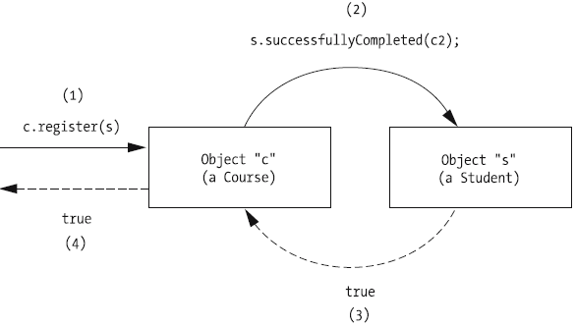
TRUYỀN THÔNG ĐIỆP GIỮA CÁC ĐỐI TƯỢNG

Slide 46
TRUYỀN THÔNG ĐIỆP GIỮA CÁC ĐỐI TƯỢNG
Các bước thứ tự trong sơ đồ được diễn giải như sau:
Đối tượng c kiểu Course nhận một thông điệp
c.register(s);
với s là một đối tượng Student.
Để đối tượng c quyết định chính thức liệu s nên hay không nên cho phép được đăng ký, c gửi thông điệp s.successfullyCompleted(c2) tới s với c2 thể hiện một tham chiếu tới một đối tượng khác có kiểu Course mà là môn học cần học trước c. Lưu ý có thể không có hay có một hay nhiều c2 như vậy.

Slide 47
TRUYỀN THÔNG ĐIỆP GIỮA CÁC ĐỐI TƯỢNG
s trả lời cho c là true chỉ rằng s đã hoàn tất c2.
Được thuyết phục rằng s đã đáp ứng điều kiện cần cho khoá học, c hoàn tất công việc đăng ký cho sinh viên s bằng cách gửi giá trị true tới nơi yêu cầu phục vụ.

Slide 48
TRUYỀN THÔNG ĐIỆP GIỮA CÁC ĐỐI TƯỢNG
Ví dụ này tương đối đơn giản; trong thực tế c phải nói chuyện với các đối tượng khác như:
Một đối tượng Classroom (phòng mà tổ chức môn học này để chắc chắn rằng còn đủ chổ cho sinh viên s).
Một đối tượng DegreeProgram (để đảm bảo rằng khoá học đăng ký phù hợp với sinh viên s).

Slide 49
SỰ ỦY NHIỆM
Nếu có yêu cầu tới đối tượng A để làm gì đó và đến phiên nó, A yêu cầu sự trợ giúp từ một đối tượng khác là B thì việc này gọi là sự uỷ nhiệm (delegation) bởi A tới B.
Sự uỷ nhiệm xảy ra giữa các đối tượng thì thông thường trong suốt với đối tượng có yêu cầu đầu tiên.

Slide 50
SỰ ỦY NHIỆM
Xét ví dụ trước, đối tượng c kiểu Course uỷ nhiệm một phần công việc đăng ký khoá học của đối tượng s kiểu Student cho s khi c yêu cầu s kiểm tra xem đã hoàn tất các khoá học bắt buộc hay không.
Từ góc nhìn của người phát ra yêu cầu đăng ký ban đầu — c.register(s); — điều này dường như là một tương tác giản đơn, nghĩa là người yêu cầu đòi hỏi c đăng ký một sinh viên và nó đã thực hiện điều này!

Slide 51
BÀI TẬP
Bài 1:
Viết chương trình Java xây dựng lớp XauKyTu với các phương thức thực hiện các công việc sau:
Nhập dữ liệu cho xâu ký tự.
Đếm số ký tự ‘a’ có mặt trong xâu.
Chuẩn hoá xâu theo các tiêu chí sau:
Ở đầu và cuối xâu không còn các ký tự trống vô ích.
Ở giữa xâu, tại vị trí bất kỳ không có 2 ký tự trống đứng liền nhau.
Đếm số từ của xâu.
Đếm số từ bắt đầu bởi chữ ‘H’.
Các ký tự đầu tiên mỗi từ thành ký tự hoa.
Tìm từ có chiều dài lớn nhất và xuất ra màn hình từ đó và độ dài tương ứng.

Slide 52
BÀI TẬP
Bài 2:
Giả sử thông tin về mỗi sinh viên gồm: Họ tên, MSSV, điểm NNLTC++, điểm LTHĐT, điểm ANM, điểm trung bình, xếp loại.
Hãy xây dựng lớp SinhVien có:
Các toán tử tạo lập.
Phương thức để nhập thông tin cho một sinh viên (không nhập điểm trung bình, xếp loại).
Phương thức để tính điểm TB cho mỗi sinh viên theo công thức sau: Điểm TB = (điểm NNLTC++ + điểm LTHĐT + điểm ANM) / 3

Slide 53
BÀI TẬP
Bài 2:
Hãy xây dựng lớp SinhVien có:
Phương thức để thực hiện xếp loại theo cách sau:
Điểm Xếp loại
9, 10 Giỏi
7, 8 Khá
5, 6 Trung bình
Dưới 5 Không đạt
Phương thức để hiển thị thông tin của sinh viên hiện thời.

Slide 54
BÀI TẬP
Bài 2:
Xây dựng lớp QLSinhVien có cài đặt các phương thức thực hiện các công việc sau:
Nhập vào thông tin cho một danh sách gồm n sinh viên (n - nhập từ bàn phím).

Slide 55
BÀI TẬP
Bài 2:
Xây dựng lớp QLSinhVien có cài đặt các phương thức thực hiện các công việc sau:
In danh sách lên màn hình theo dạng sau:
XEP LOAI SINH VIEN
HO VA TEN DIEM NNLTC++ DIEM LTHĐT DIEM ANM DIEM TB XEP LOAI
Nguyen Van A 7.5 7 8 7.5 Kha
Ho Thi B 5 6 4.5 5.2 Trung binh
Dang Kim C 3 4 5 4 Khong dat
TONG KET
Tong so sinh vien xep loại Gioi:….
Tong so sinh vien xep loại Kha:….
Tong so sinh vien xep loại Trung Binh:….
Tong so sinh vien xep loại Khong Đat:….
(Tính tổng số sv theo xếp loại hiển thị vào …. ở trên).

Slide 56
BÀI TẬP
Bài 2:
Xây dựng lớp QLSinhVien có cài đặt các phương thức thực hiện các công việc sau:
Sắp xếp danh sách sinh viên theo thứ tự tăng dần của MSSV.
Tìm kiếm sinh viên theo họ tên (nhập từ bàn phím), hiển thị ra màn hình thông tin của tất cả các sinh viên có tên là “Nguyen Van Duc” (không phân biệt chữ hoa hay chữ thường) (VD tìm tên “Nguyen Van Duc”).

Slide 57
BÀI TẬP
Bài 2:
Xây dựng lớp QLSinhVien có cài đặt các phương thức thực hiện các công việc sau:
Nhập vào một điểm, hãy cho biết trong danh sách trên có bao nhiêu sinh viên có điểm lớn hơn hoặc bằng điểm vừa nhập.
Hiển thị thông tin về các sinh viên có điểm trung bình cao nhất.

